Slide 1


BÁO CÁO ĐỀ TÀI
QUẢN LÝ HOẠT ĐỘNG
RÈN LUYỆN
SINH VIÊN
Trình bày bởi Nguyễn Hữu Anh
MSSV: 110122033
Lớp: DA22TTA
Giáo viên hướng dẫn
ThS. Nguyễn Ngọc Đan Thanh

Slide 2



TỔNG QUAN
1
Mục tiêu nghiên cứu
2
Nghiên cứu lý thuyết
3
Phân tích và thiết kế hệ thống
4
Kết quả thực nghiệm
5
Kết luận và hướng phát triển

Slide 3
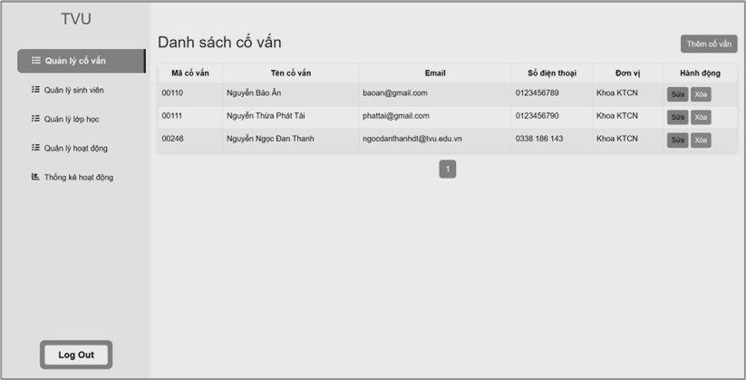
TỔNG QUAN ĐỀ TÀI
Đề tài nhằm giải quyết vấn đề khó khăn trong quản lý hoạt động rèn luyện của sinh viên tại trường Đại Học Trà Vinh. Ứng dụng hỗ trợ cố vấn học tập và sinh viên theo dõi, quản lý, và truy xuất dữ liệu hoạt động rèn luyện hiệu quả.

Slide 4

Nền tảng hỗ trợ sinh viên
Cập nhật điểm rèn luyện theo từng học kỳ.
Theo dõi tiến trình và tổng hợp điểm rèn luyện.
Dễ dàng tham gia và báo cáo các hoạt động
rèn luyện.
Hỗ trợ cố vấn học tập
Theo dõi tiến trình rèn luyện của sinh viên theo từng học kỳ, năm học.
Tra cứu nhanh chóng thông tin liên quan đến các hoạt động rèn luyện.
MỤC TIÊU NGHIÊN CỨU
Chức năng tổng hợp và báo cáo
Tổng hợp điểm rèn luyện theo học kỳ hoặc
năm học.
Cung cấp báo cáo chi tiết về từng hoạt động.

Slide 5




NGHIÊN CỨU LÝ THUYẾT
Công nghệ
Kiến trúc ứng dụng web
Tính năng
HTML, CSS, JavaScript, Bootstrap và PHP, MySQL
Client-Server, RESTful API
Các tính năng nổi bật của PHP và cách kết nối, tương tác với cơ sở dữ liệu MySQL

Slide 6
PHÂN TÍCH VÀ THIẾT KẾ HỆ THỐNG
THIẾT KẾ DỮ LIỆU VỚI MÔ HÌNH ERD VÀ CÁC THỰC THỂ
XÁC ĐỊNH YÊU CẦU HỆ THỐNG
Hệ thống cần hỗ trợ các chức năng như quản lý người dùng theo phân quyền, quản lý hoạt động rèn luyện, cập nhật và thống kê điểm rèn luyện.
Hệ thống sử dụng các thực thể chính như Người dùng, Hoạt động, Điểm rèn luyện, ... được liên kết qua các mối quan hệ như sinh viên tham gia hoạt động và cố vấn học tập quản lý sinh viên.
THIẾT KẾ GIAO DIỆN NGƯỜI DÙNG VỚI NHIỀU PHÂN QUYỀN
THỐNG KÊ VÀ BÁO CÁO
Giao diện được thiết kế riêng cho từng vai trò: quản trị viên quản lý tài khoản và hệ thống; cố vấn học tập theo dõi sinh viên, xét duyệt, và thống kê; sinh viên cập nhật điểm, gửi minh chứng, và theo dõi tiến trình rèn luyện qua các học kỳ.
Hệ thống cung cấp các công cụ thống kê chi tiết, giúp cố vấn học tập theo dõi hoạt động, điểm rèn luyện, và tiến trình của sinh viên. Báo cáo được trình bày rõ ràng theo từng học kỳ, hỗ trợ đánh giá và cải thiện chất lượng rèn luyện.

Slide 7
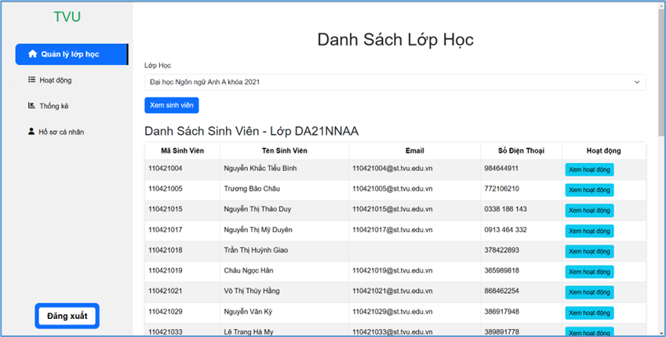
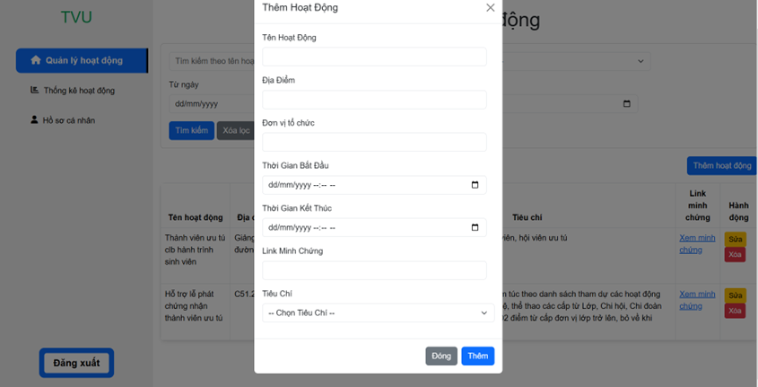
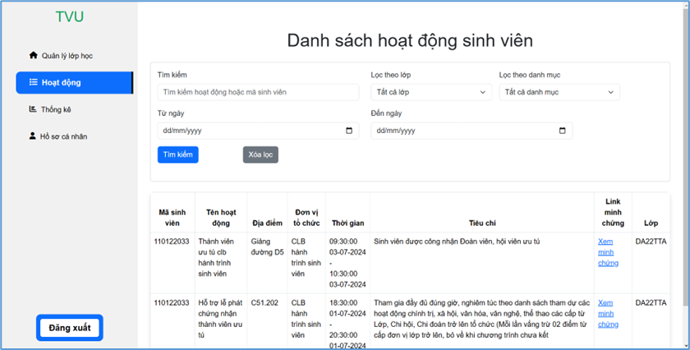
KẾT QUẢ
THỰC NGHIỆM
Ứng dụng cung cấp các chức năng như thêm, sửa, xóa dữ liệu, quản lý thông tin sinh viên và cố vấn, và thống kê hoạt động. Giao diện thân thiện, dễ sử dụng, hỗ trợ các thao tác linh hoạt.

Slide 8
KẾT LUẬN VÀ
HƯỚNG PHÁT TRIỂN
Ứng dụng đạt được mục tiêu đề ra, cải thiện hiệu quả quản lý hoạt động rèn luyện.
Hướng phát triển bao gồm mở rộng chức năng và cải thiện trải nghiệm
người dùng.
Báo cáo cung cấp thông tin chi tiết về quy trình thiết kế và các bước thực hiện để phát triển ứng dụng hiệu quả.

Slide 9
BÁO CÁO ĐỀ TÀI
CẢM ƠN
Bạn đã dành thời gian theo dõi
Trình bày bởi Nguyễn Hữu Anh
MSSV: 110122033
Lớp: DA22TTA
Giáo viên hướng dẫn
ThS. Nguyễn Ngọc Đan Thanh

